Slide 1
错题重做
2024年03月30日错题重做

Slide 2
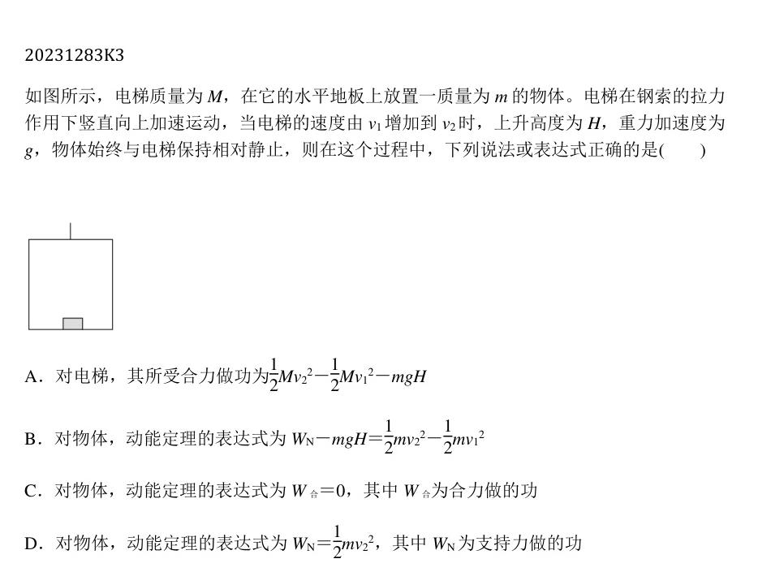
第1题
题目来源:必修2第8章第3节第3题/题库编号:20231283K3

Slide 3
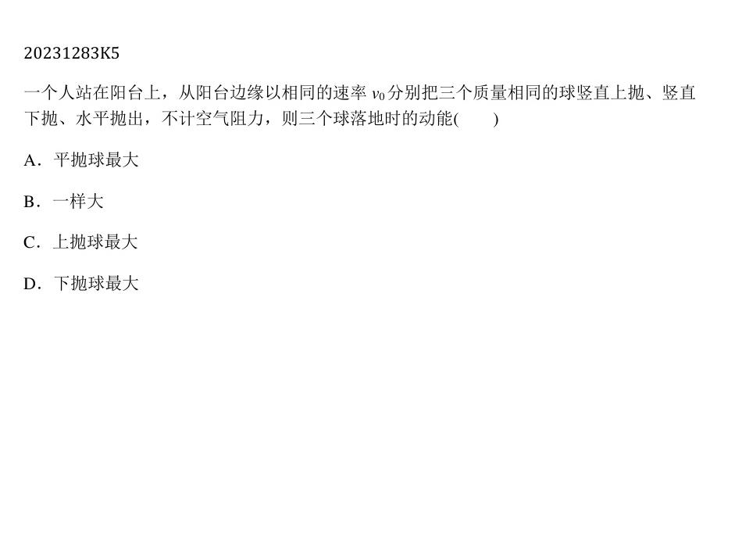
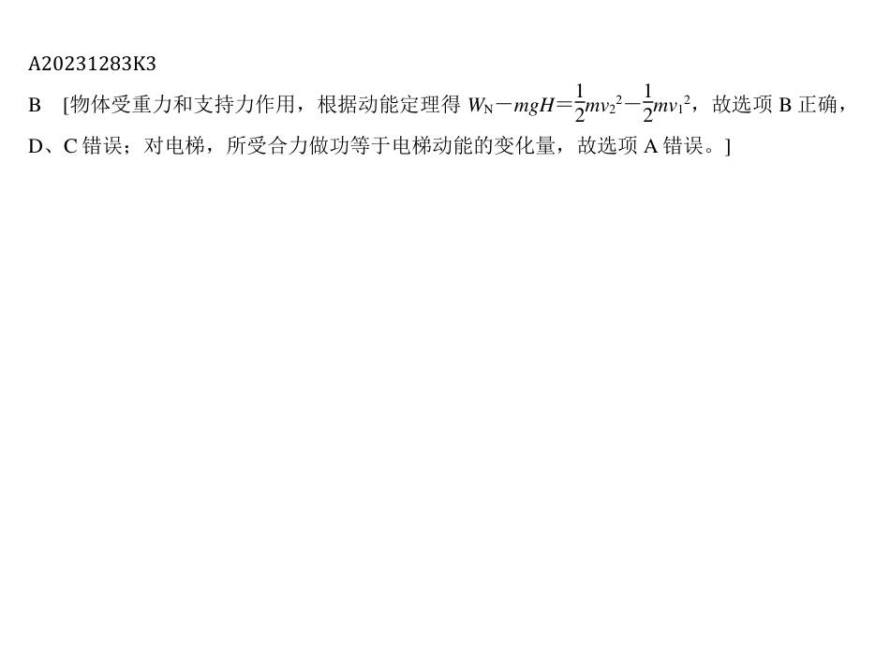
第2题
题目来源:必修2第8章第3节第5题/题库编号:20231283K5
第1题答案
题目来源:选修1第8章第3节第3题/题库编号:A20231283K3

Slide 4
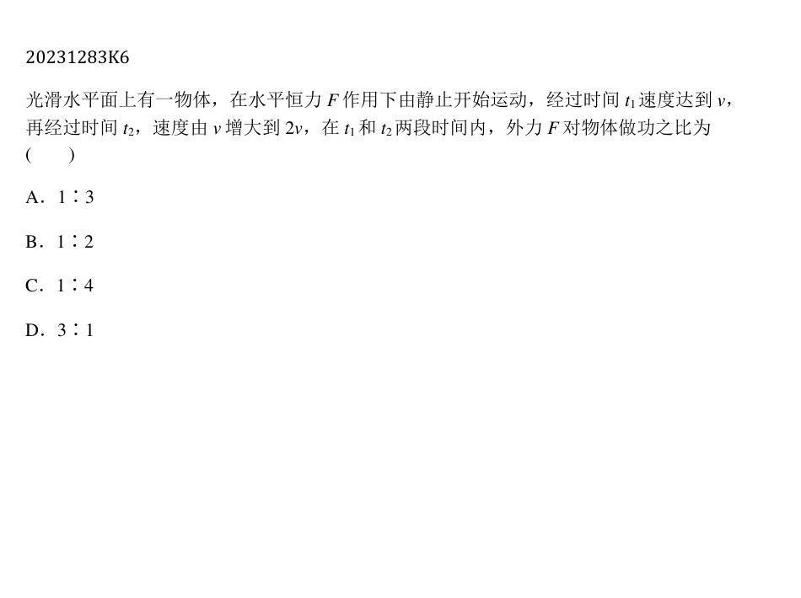
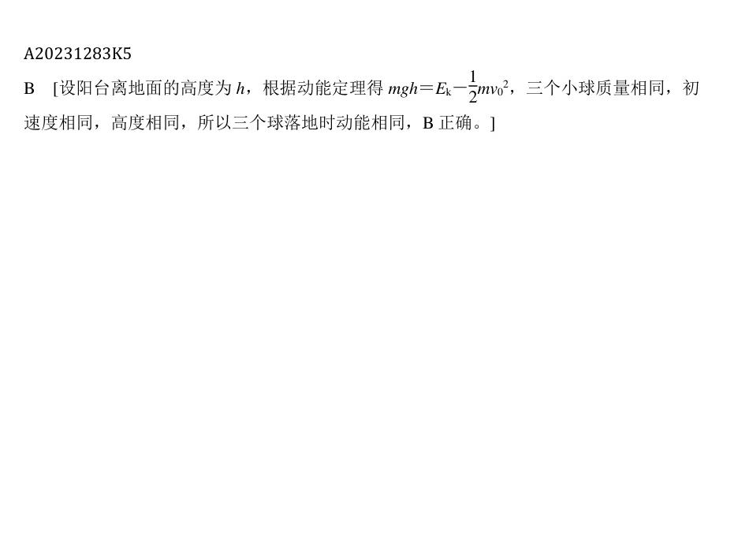
第3题
题目来源:必修2第8章第3节第6题/题库编号:20231283K6
第2题答案
题目来源:选修1第8章第3节第5题/题库编号:A20231283K5

Slide 5
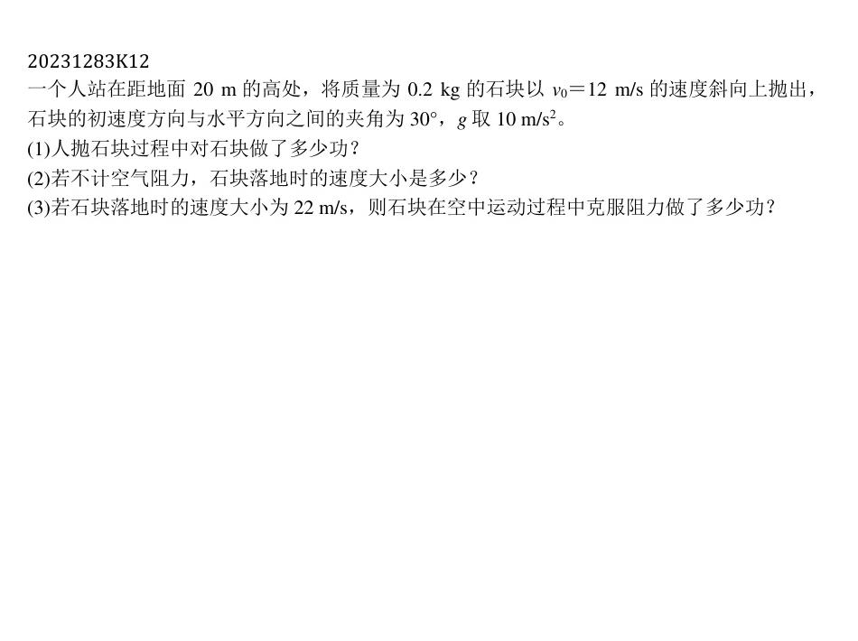
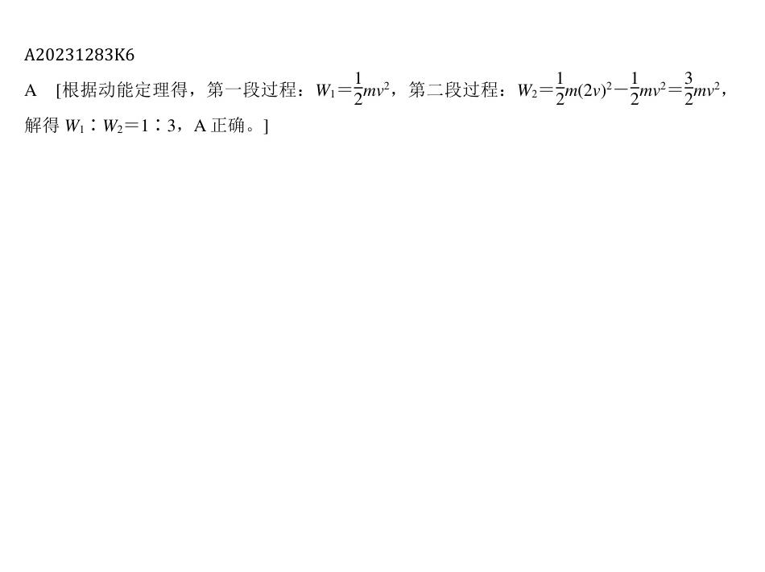
第4题
题目来源:必修2第8章第3节第12题/题库编号:20231283K12
第3题答案
题目来源:选修1第8章第3节第6题/题库编号:A20231283K6

Slide 6
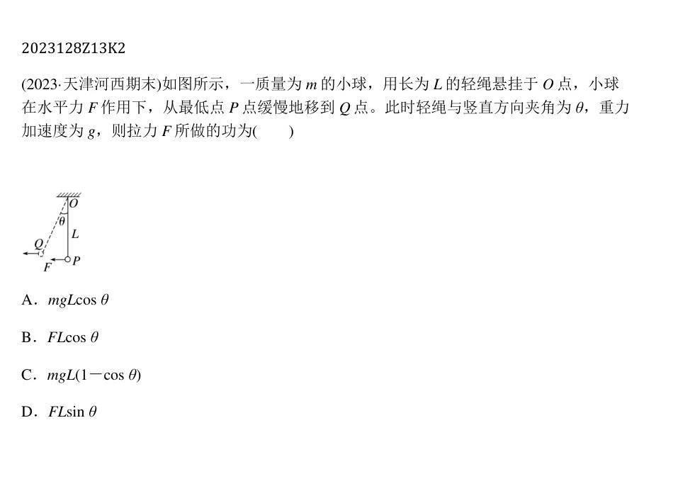
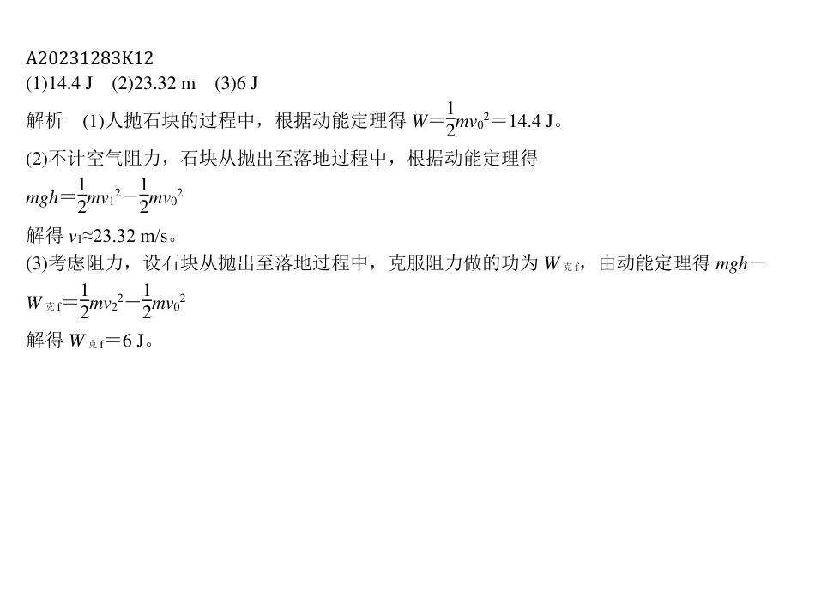
第5题
题目来源:必修2第8章专题13第2题/题库编号:2023128Z13K2
第4题答案
题目来源:选修1第8章第3节第12题/题库编号:A20231283K12

Slide 7
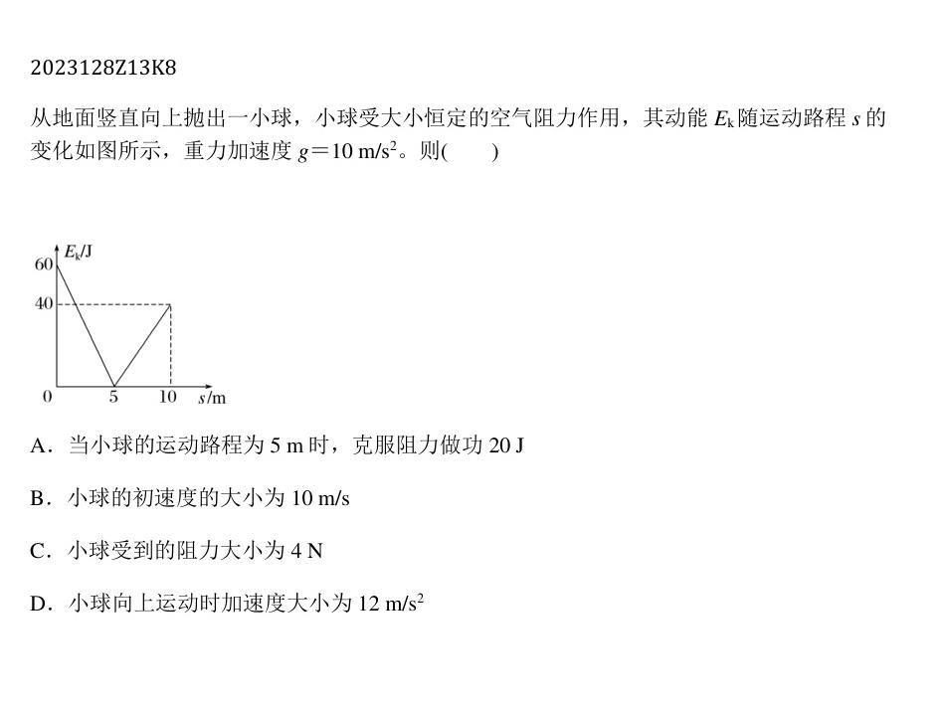
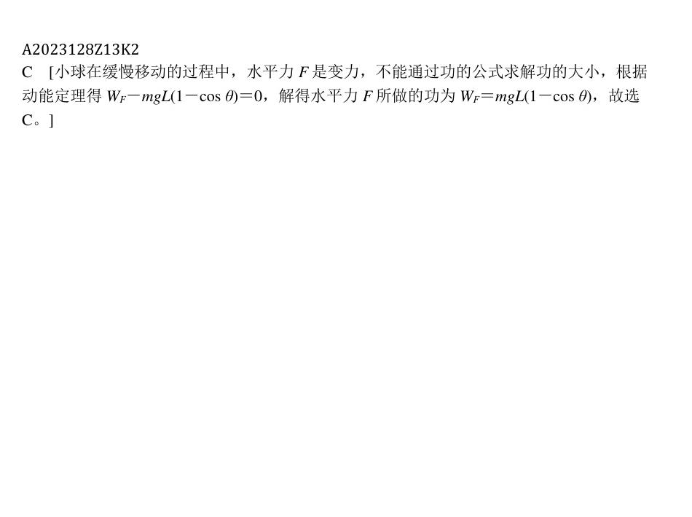
第6题
题目来源:必修2第8章专题13第8题/题库编号:2023128Z13K8
第5题答案
题目来源:选修1第8章专题13第2题/题库编号:A2023128Z13K2

Slide 8
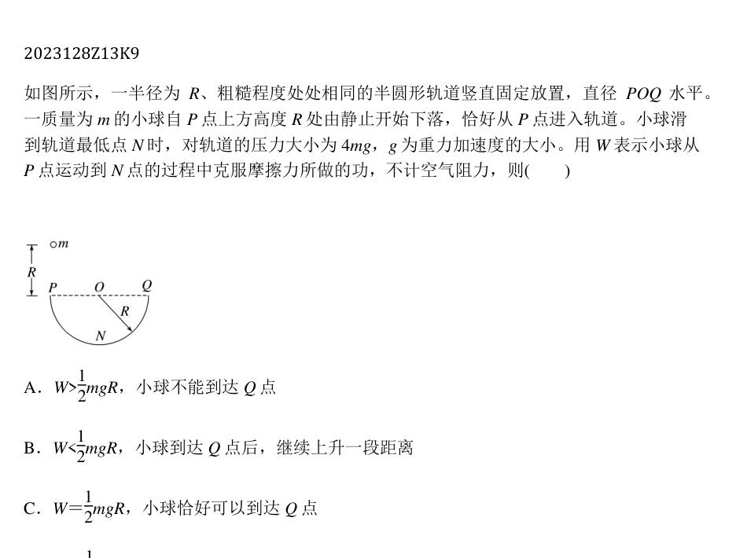
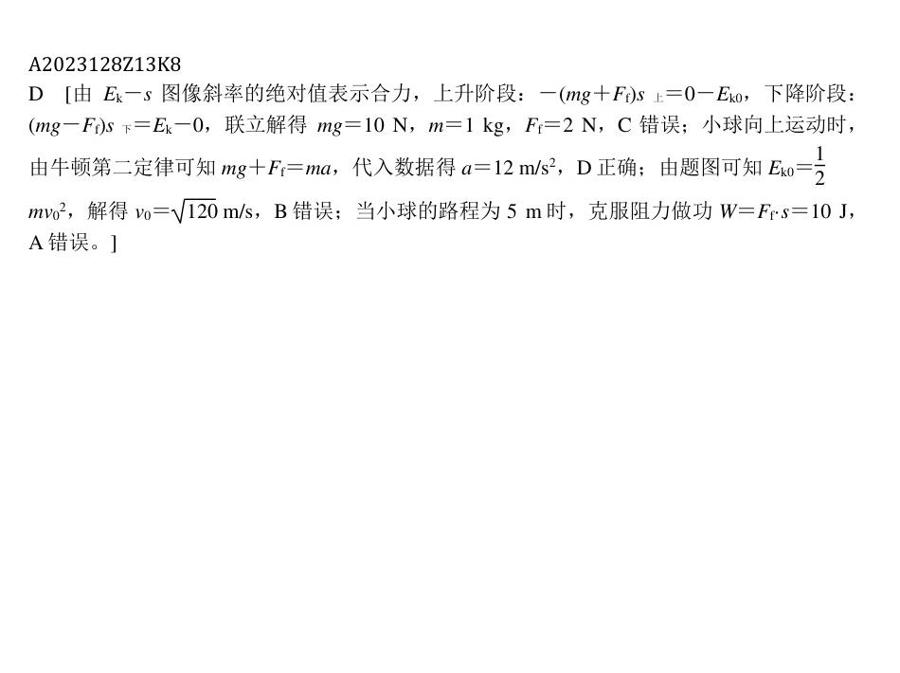
第7题
题目来源:必修2第8章专题13第9题/题库编号:2023128Z13K9
第6题答案
题目来源:选修1第8章专题13第8题/题库编号:A2023128Z13K8

Slide 9
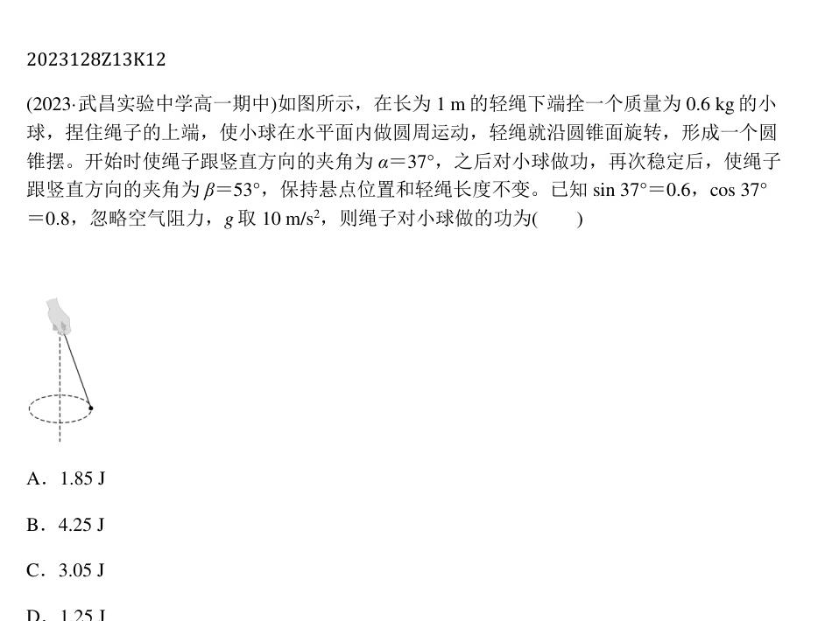
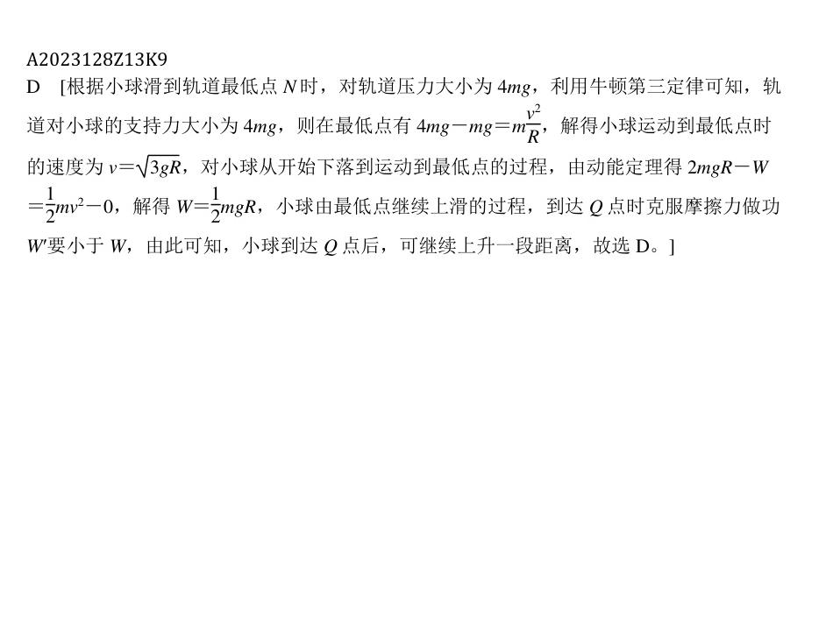
第8题
题目来源:必修2第8章专题13第12题/题库编号:2023128Z13K12
第7题答案
题目来源:选修1第8章专题13第9题/题库编号:A2023128Z13K9

Slide 10
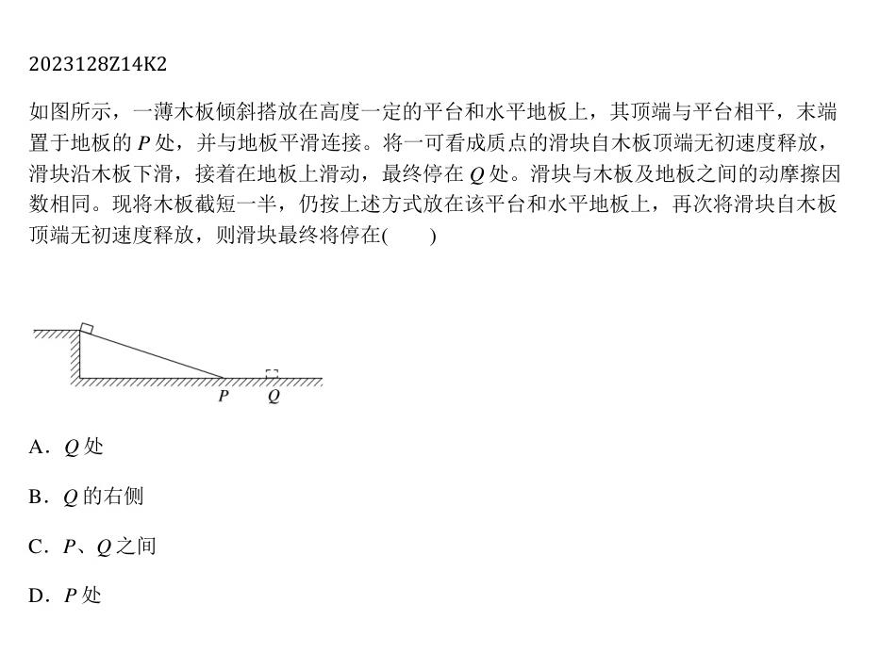
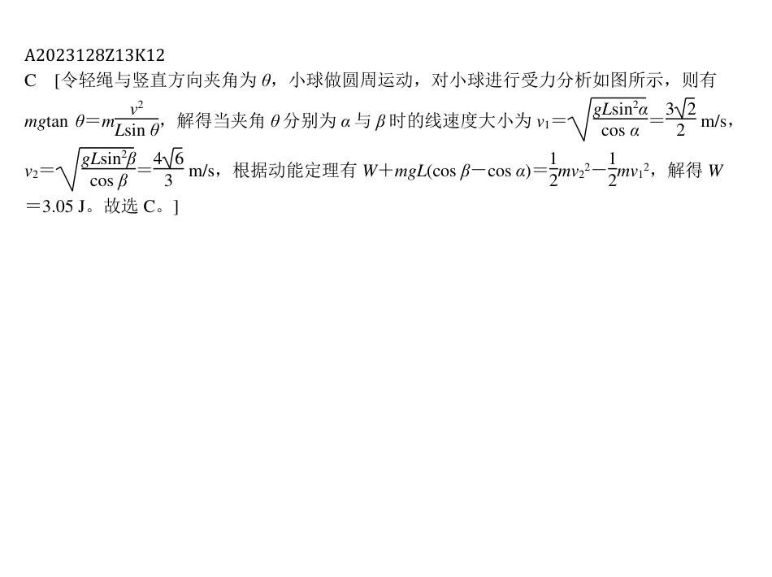
第9题
题目来源:必修2第8章专题14第2题/题库编号:2023128Z14K2
第8题答案
题目来源:选修1第8章专题13第12题/题库编号:A2023128Z13K12

Slide 11
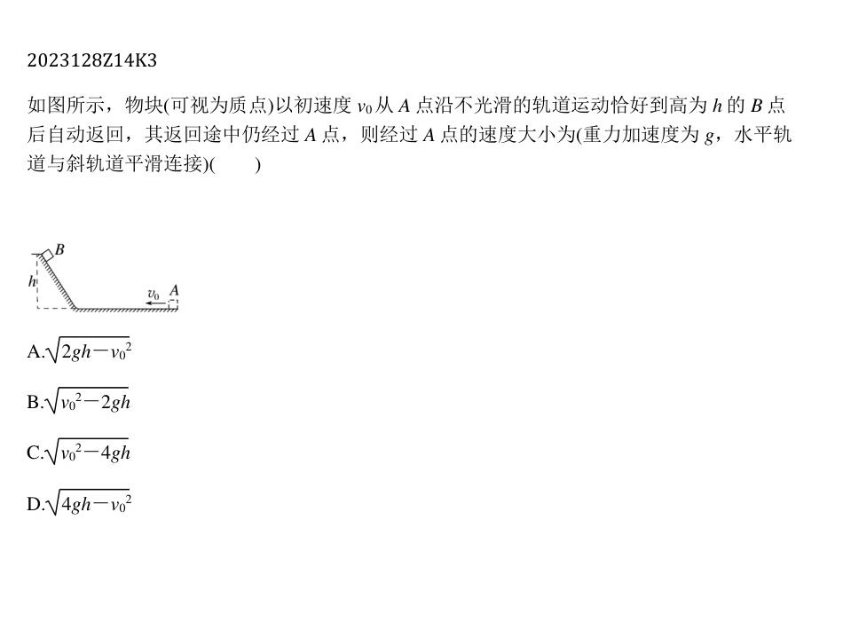
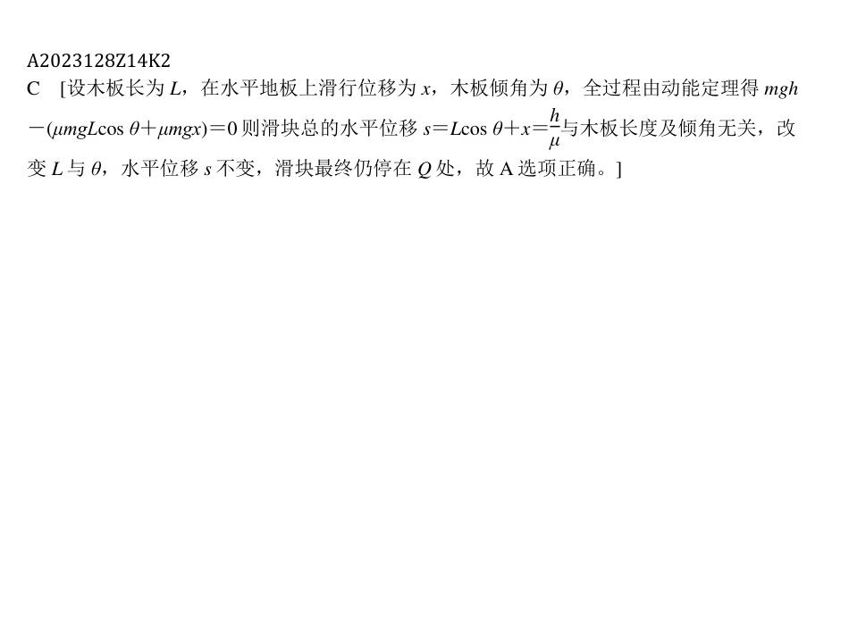
第10题
题目来源:必修2第8章专题14第3题/题库编号:2023128Z14K3
第9题答案
题目来源:选修1第8章专题14第2题/题库编号:A2023128Z14K2

Slide 12
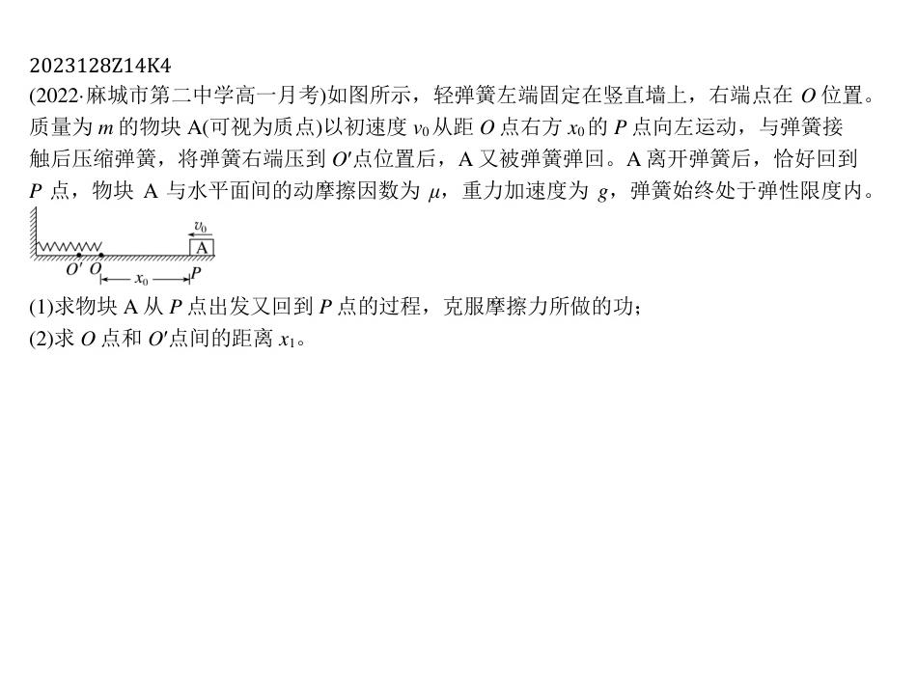
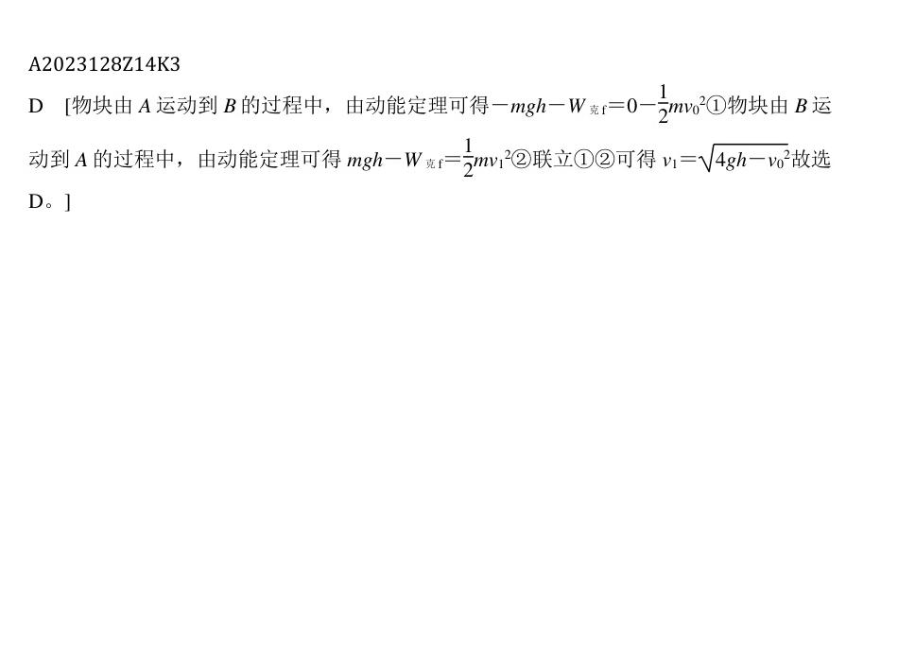
第11题
题目来源:必修2第8章专题14第4题/题库编号:2023128Z14K4
第10题答案
题目来源:选修1第8章专题14第3题/题库编号:A2023128Z14K3

Slide 13
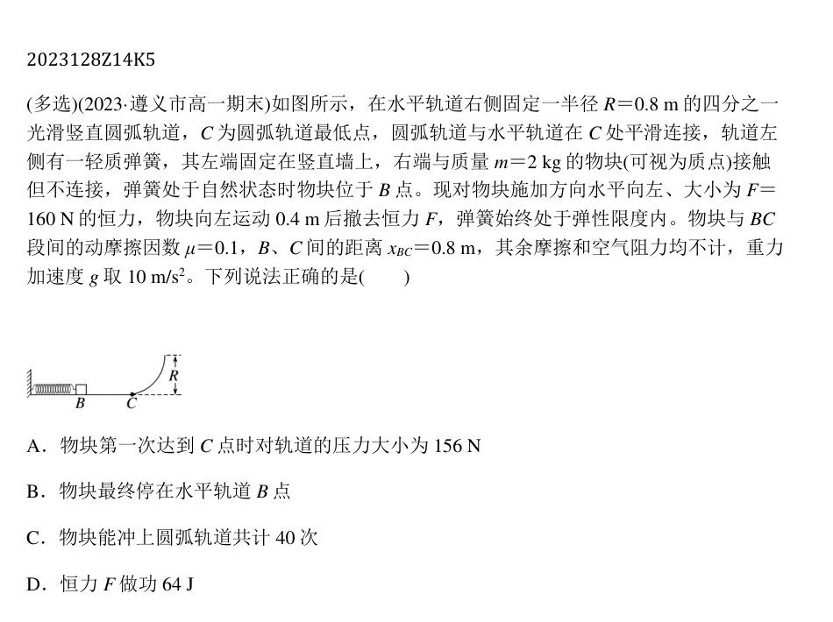
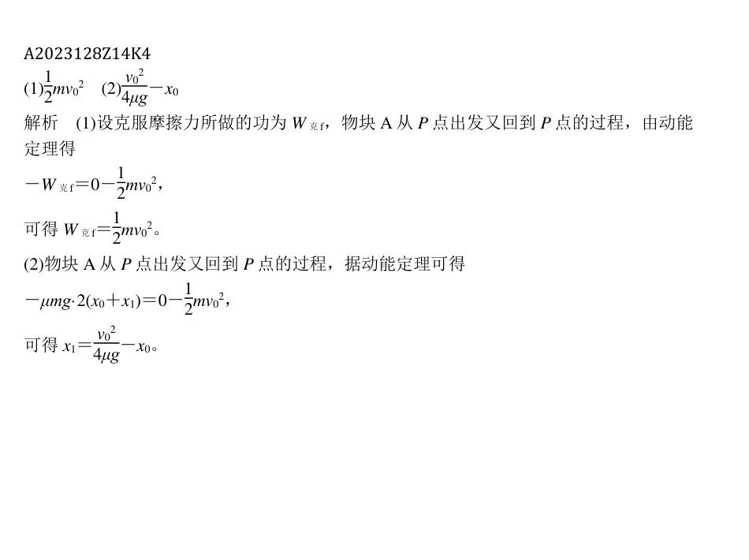
第12题
题目来源:必修2第8章专题14第5题/题库编号:2023128Z14K5
第11题答案
题目来源:选修1第8章专题14第4题/题库编号:A2023128Z14K4

Slide 14
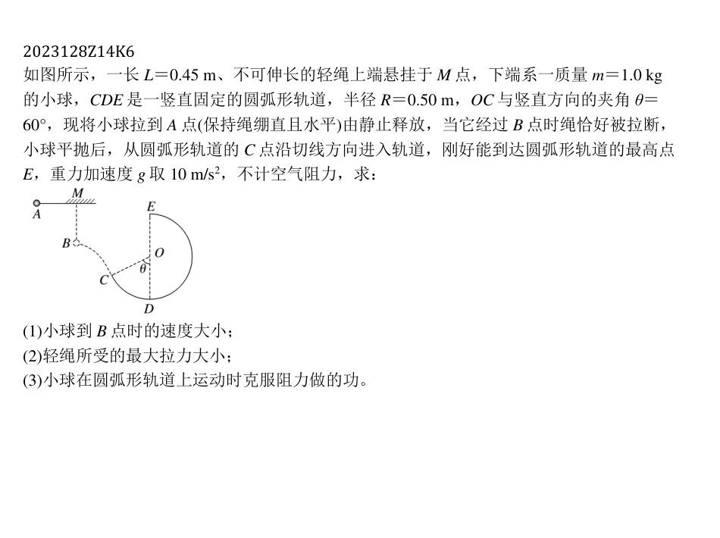
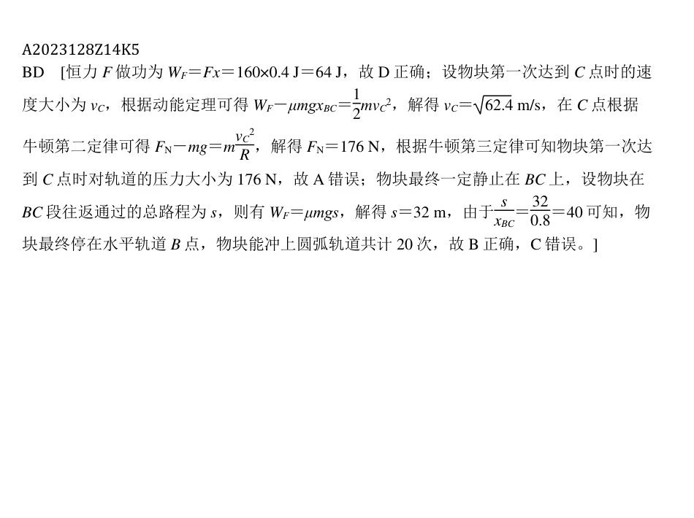
第13题
题目来源:必修2第8章专题14第6题/题库编号:2023128Z14K6
第12题答案
题目来源:选修1第8章专题14第5题/题库编号:A2023128Z14K5

Slide 15
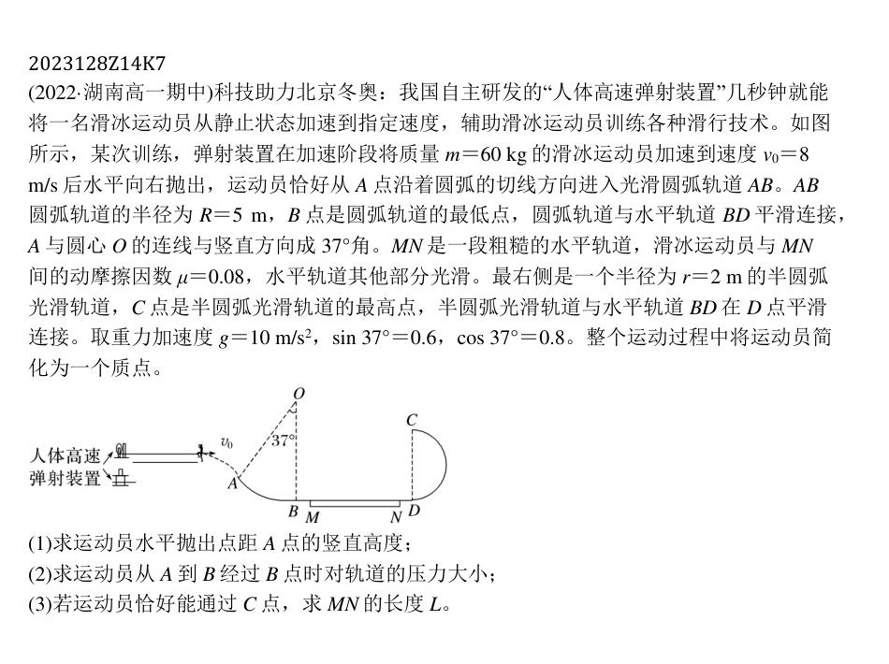
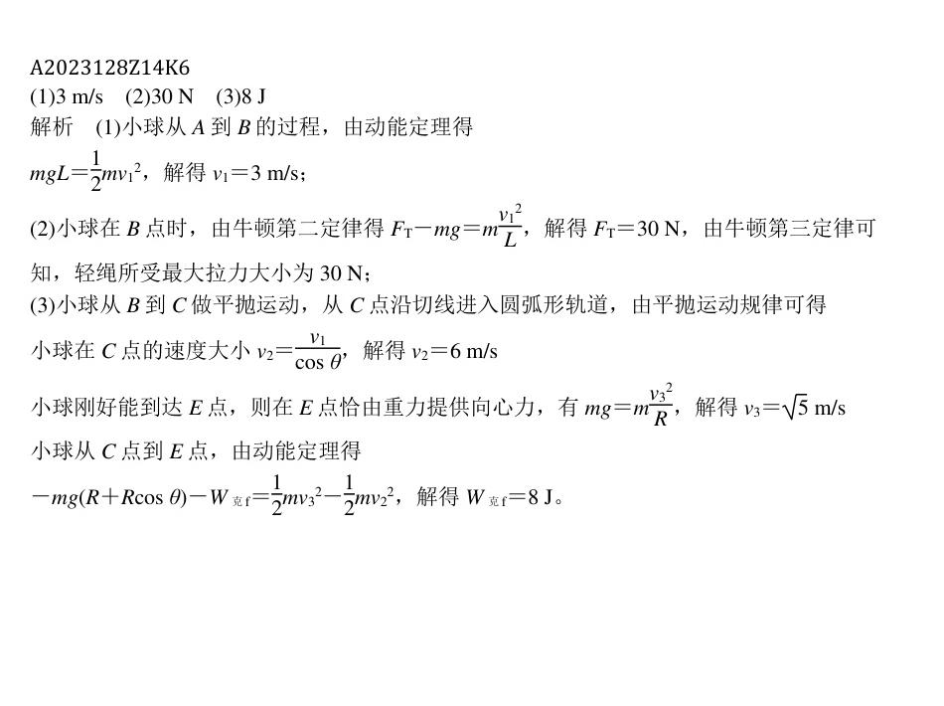
第14题
题目来源:必修2第8章专题14第7题/题库编号:2023128Z14K7
第13题答案
题目来源:选修1第8章专题14第6题/题库编号:A2023128Z14K6

Slide 16
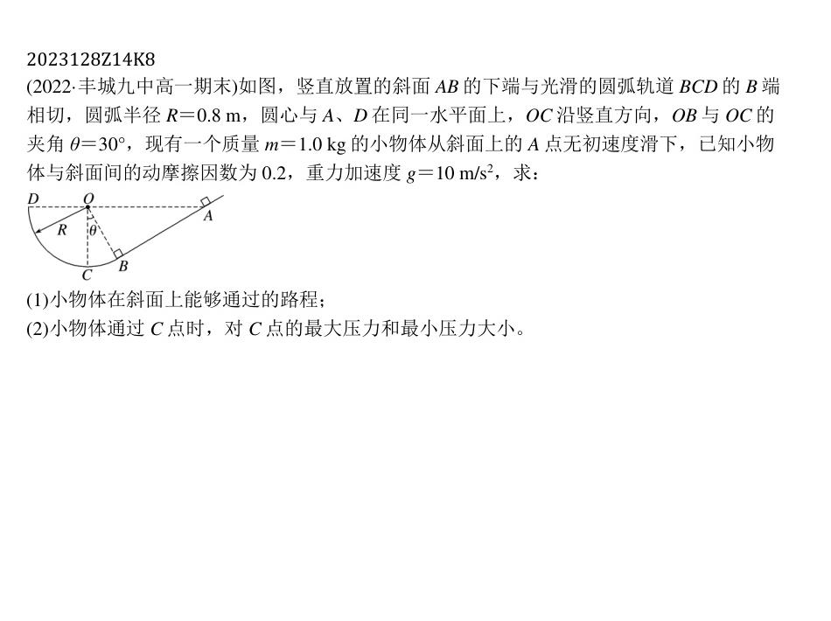
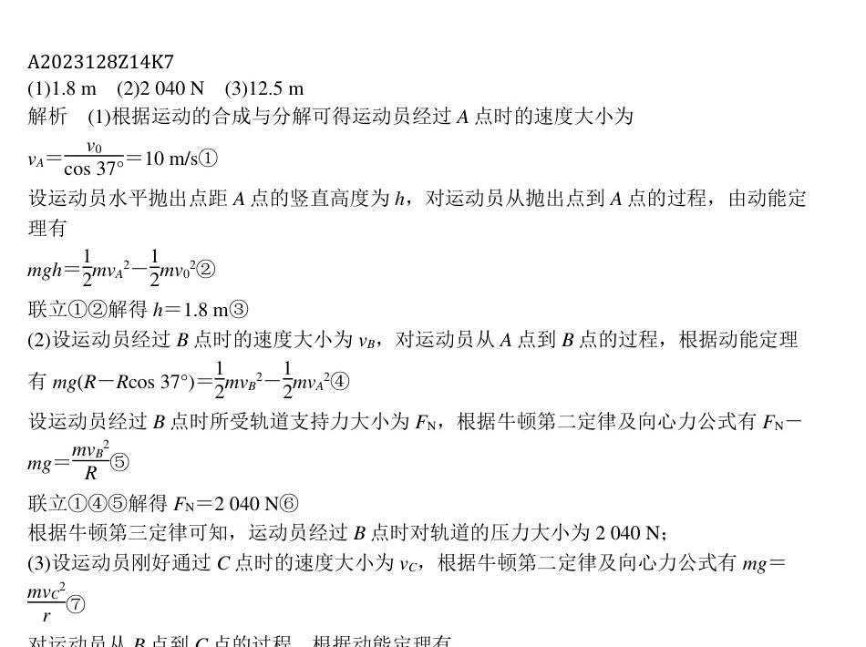
第15题
题目来源:必修2第8章专题14第8题/题库编号:2023128Z14K8
第14题答案
题目来源:选修1第8章专题14第7题/题库编号:A2023128Z14K7

Slide 17
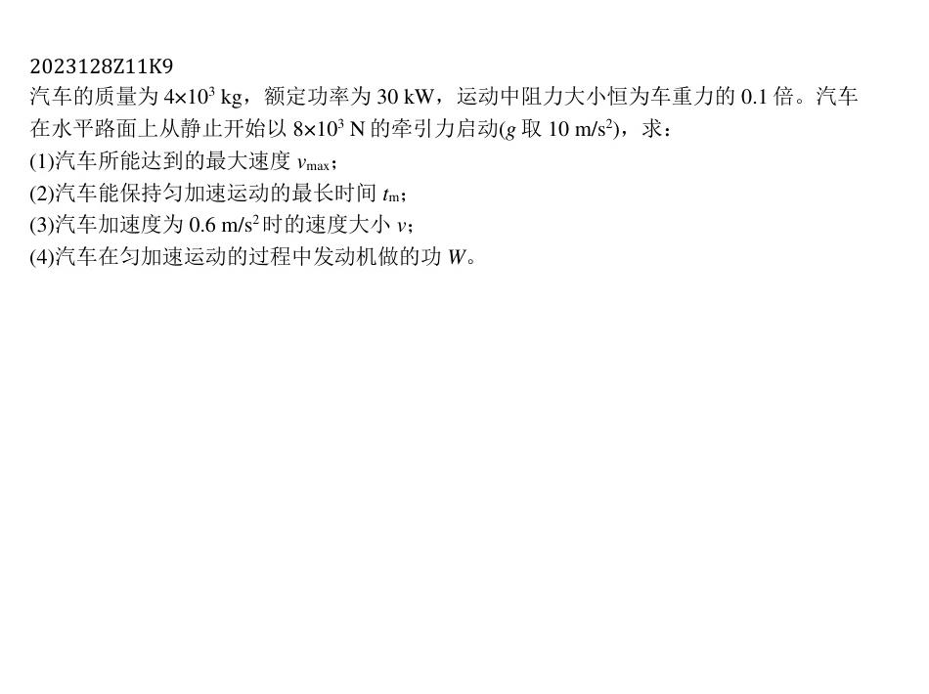
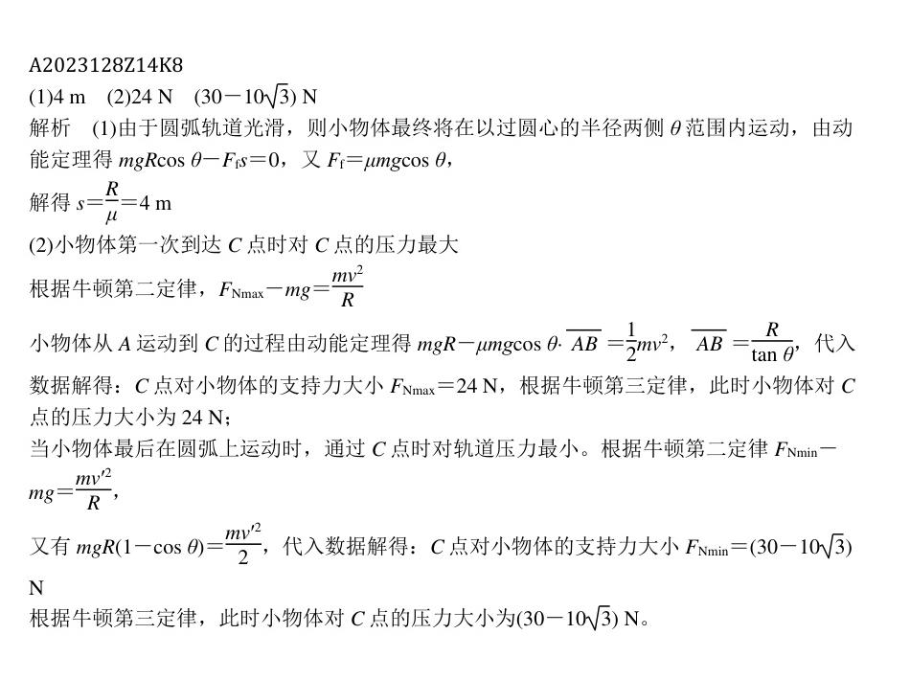
第16题
题目来源:必修2第8章专题11第9题/题库编号:2023128Z11K9
第15题答案
题目来源:选修1第8章专题14第8题/题库编号:A2023128Z14K8

Slide 18
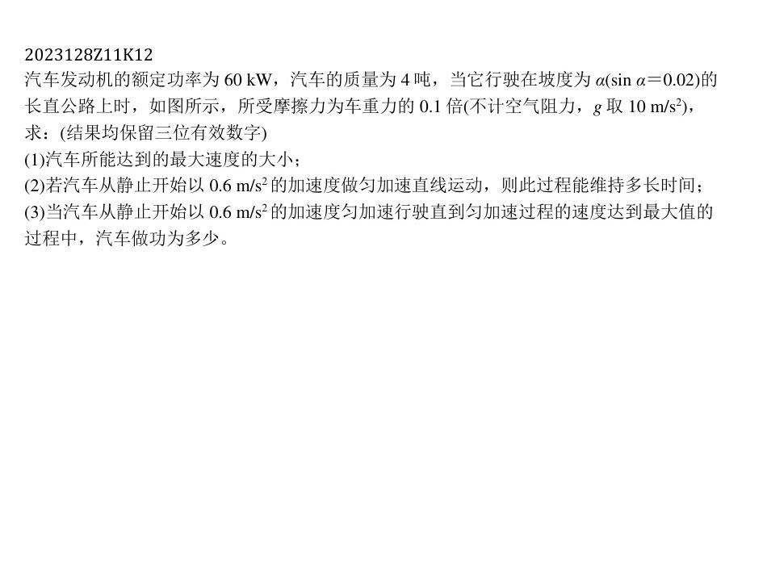
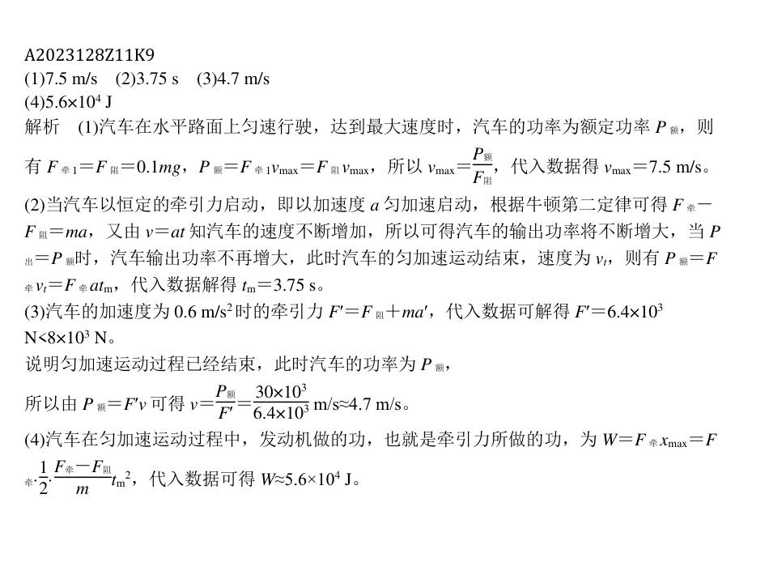
第17题
题目来源:必修2第8章专题11第12题/题库编号:2023128Z11K12
第16题答案
题目来源:选修1第8章专题11第9题/题库编号:A2023128Z11K9

Slide 19
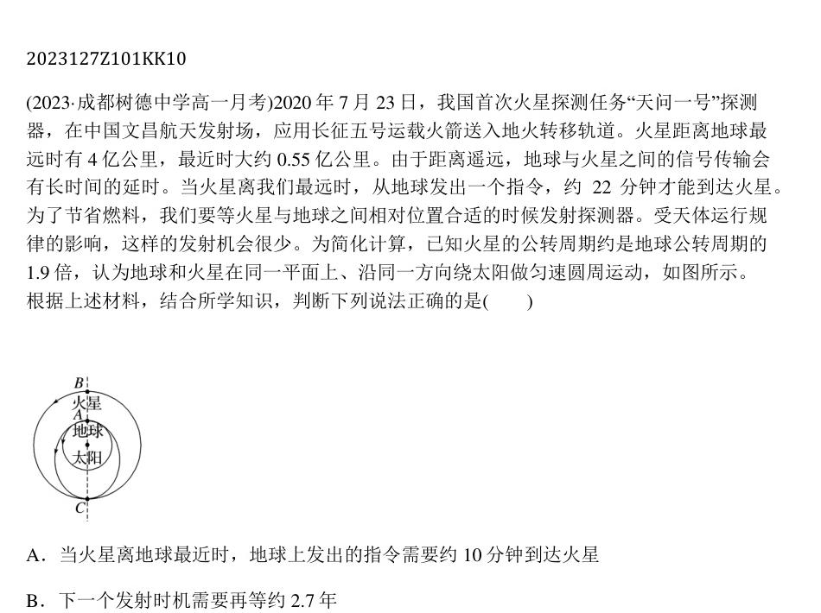
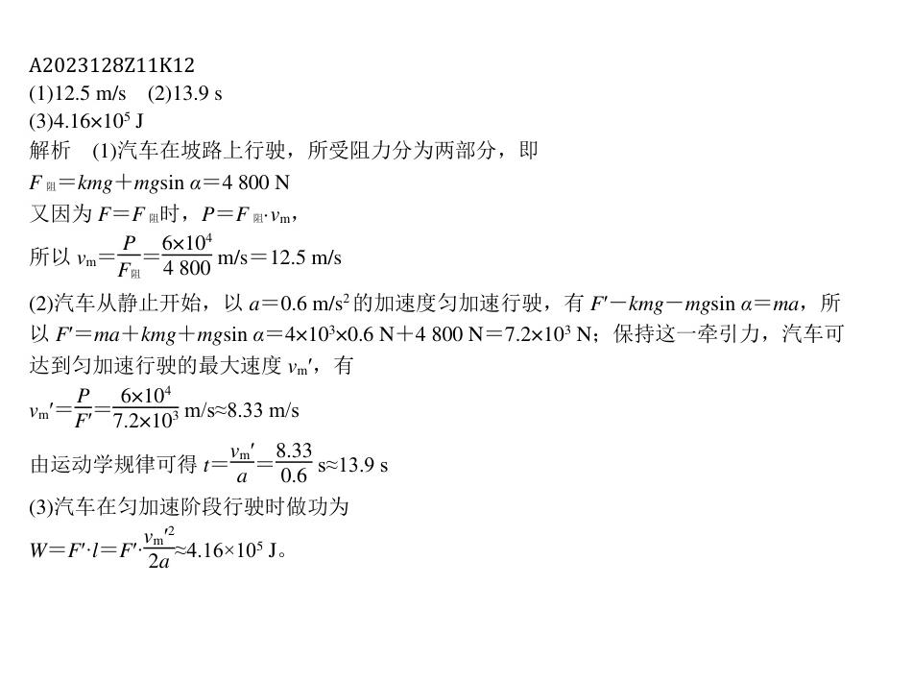
第18题
题目来源:必修2第7章专题10第1课时第10题/题库编号:2023127Z101KK10
第17题答案
题目来源:选修1第8章专题11第12题/题库编号:A2023128Z11K12

Slide 20
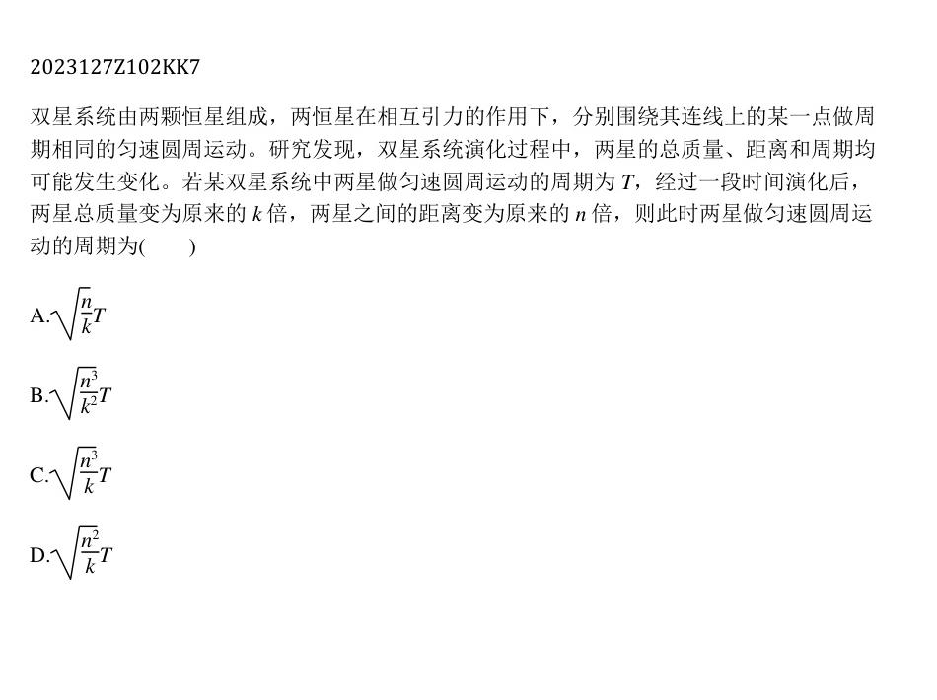
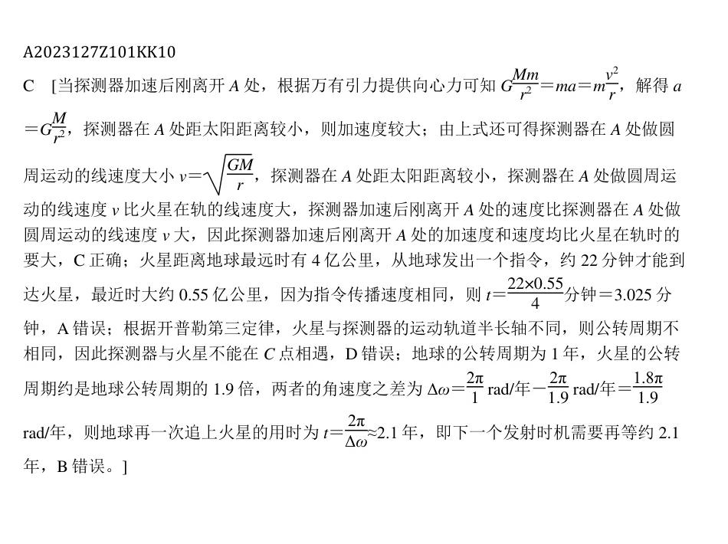
第19题
题目来源:必修2第7章专题10第2课时第7题/题库编号:2023127Z102KK7
第18题答案
题目来源:选修1第7章专题10第1课时第10题/题库编号:A2023127Z101KK10

Slide 21
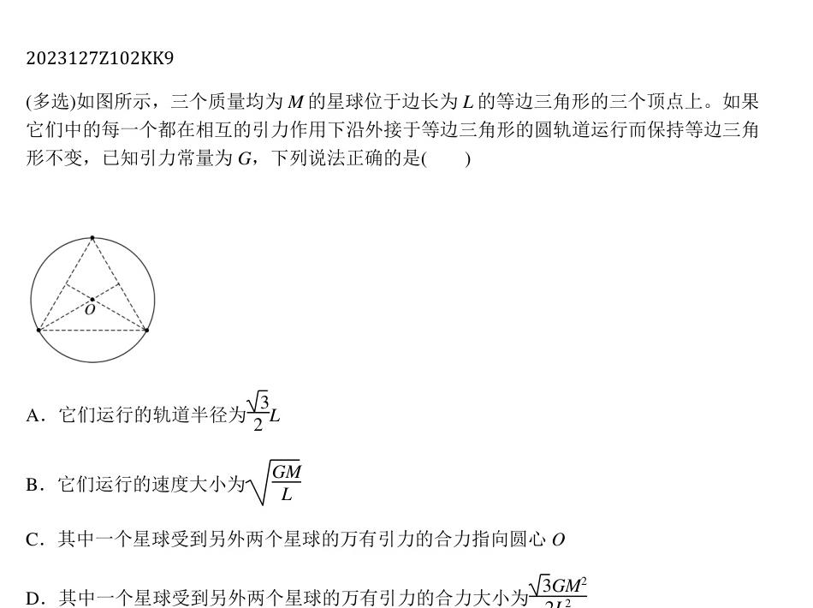
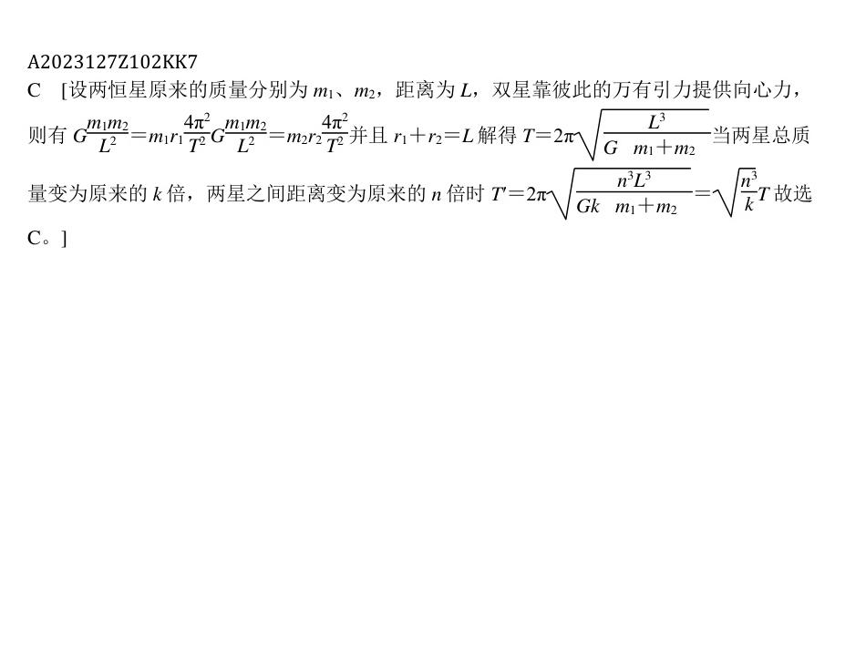
第20题
题目来源:必修2第7章专题10第2课时第9题/题库编号:2023127Z102KK9
第19题答案
题目来源:选修1第7章专题10第2课时第7题/题库编号:A2023127Z102KK7

Slide 22
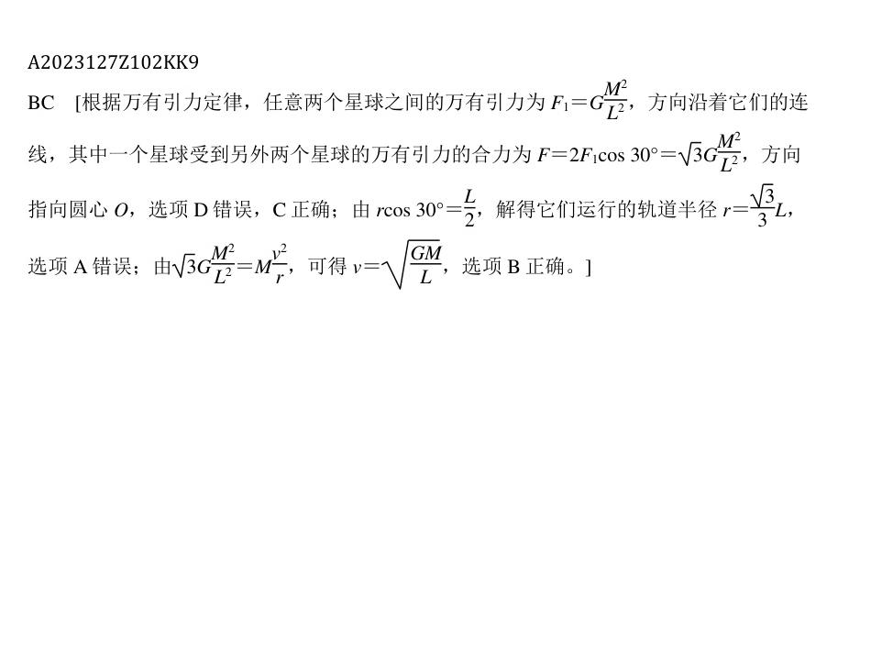
第20题答案
题目来源:选修1第7章专题10第2课时第9题/题库编号:A2023127Z102KK9

